Slide 1
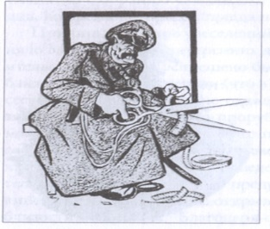
Salinas de Gortari envió una iniciativa de reforma cuyo propósito era acoplar la débil industria cinematográfica mexicana al concepto de entretenimiento del tratado de libre comercio de América del Norte.
Se público en el diario oficial de la federación la nueva Ley Federal de Cinematografía
Se expide el reglamento de la Comisión Nacional de Cinematografía
Primer ordenamiento en la materia
1913 | 1919 | 1947 | 1949 | 1992 | 1995 | 1999 | 2002
Se publica en el diario oficial de la federación la reforma a la fracción VI del articulo 34
Financiamiento estatal al cine mexicano, la prohibición al doblaje y los tiempos para exhibición de películas nacionales
Se aprueba la Ley de la Industria Cinematográfica, la cual es reformada en 1952
Surge el reglamento de la censura cinematográfica

